Slide 2
공단 내부망
오픈AI 서버
공단 내부망
챗GPT
질문
KoGPT2
질문
챗GPT API 연동 RAG 챗봇
KoGPT2 RAG 챗봇

Slide 3
공단 내부망
오픈AI 서버
챗GPT
질문
KoGPT2 RAG 챗봇

Slide 4
공단 내부망
공단 외부망
GPU 서버
외부망
클라우드

Slide 5
공단 내부망
공단 외부망
WWW
GPU 서버
(아직 없음)
외부망
클라우드
구글
코랩
구글 클라우드
(파이썬 코드, LLM 저장)
GPU

Slide 6
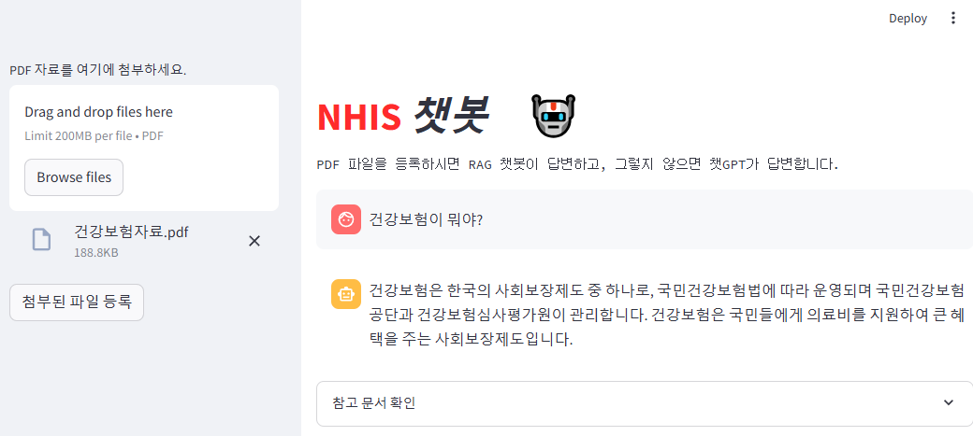
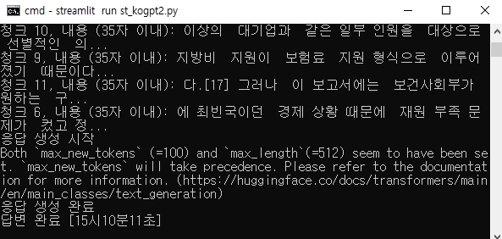
웹 html 코드
정보보안부 차단
구글
코랩
Ngrok
클라우드
사용자
화면
X
구글
코랩
구글 클라우드
(파이썬 코드, LLM 저장)
웹챗봇 대신 cmd 챗봇으로 개발
깃허브
(파이썬 코드 저장)
허깅페이스
(라마3 LLM 저장)

Slide 7
CPU 기반
RAG 개발
빠른 라마3 코드 개발
실패
작은 KoGPT2 코드 개발
실패

Slide 8
공단 AI
LLM 챗봇 기반
GPU 서버
머신러닝 기반
CPU 서버

Slide 9
CPU 기반
RAG 개발
빠른 라마3 코드 개발
실패
작은 KoGPT2 코드 개발
실패

